Slide 1
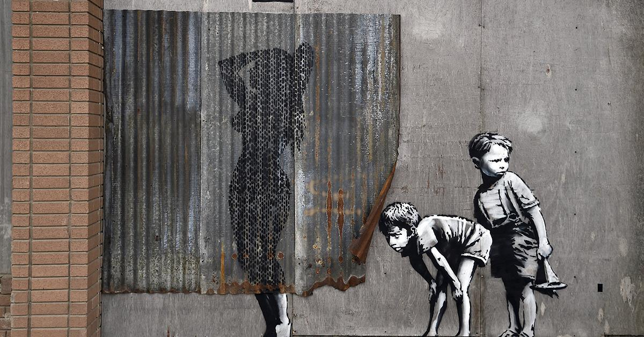
Kontextuální interpretace umění
(sociologie umění)

Slide 2
Kontextuální interpretace umění - charakteristika
průzkum vlivu prostředí na umělce
jak umělec může ovlivňovat společnost svým dílem
vliv marxistických teorií
Představitelé - Arnold Hauser, Pierre Francastel, Michael Baxandall, Norman Bryson

Slide 3
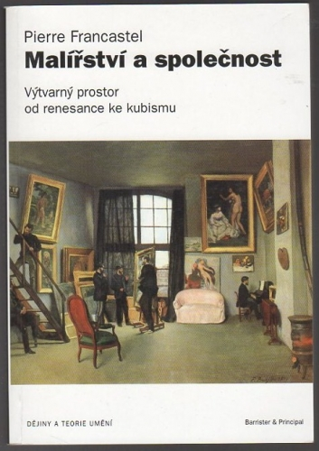
Pierre Francastel
Smysl tvorby nespočívá jen ve vzniku díla, ale také v tom na co dílo ukazuje – jak působí na společnost.
dílo Malířství a společnost - zpochybňuje zde obecně přijímanou představu, že vývoj dějin umění směřuje ke stále dokonalejšímu zobrazení
podrobný rozbor renesanční malby

Slide 4
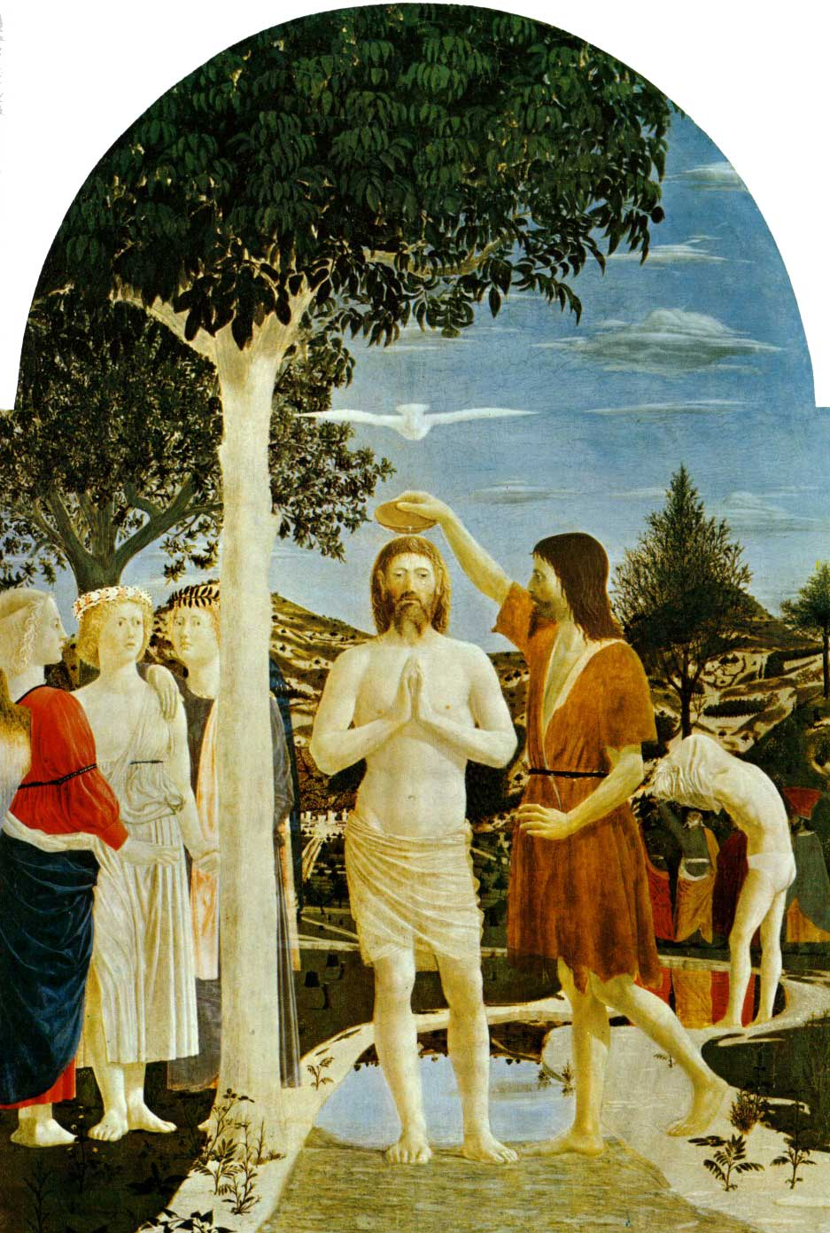
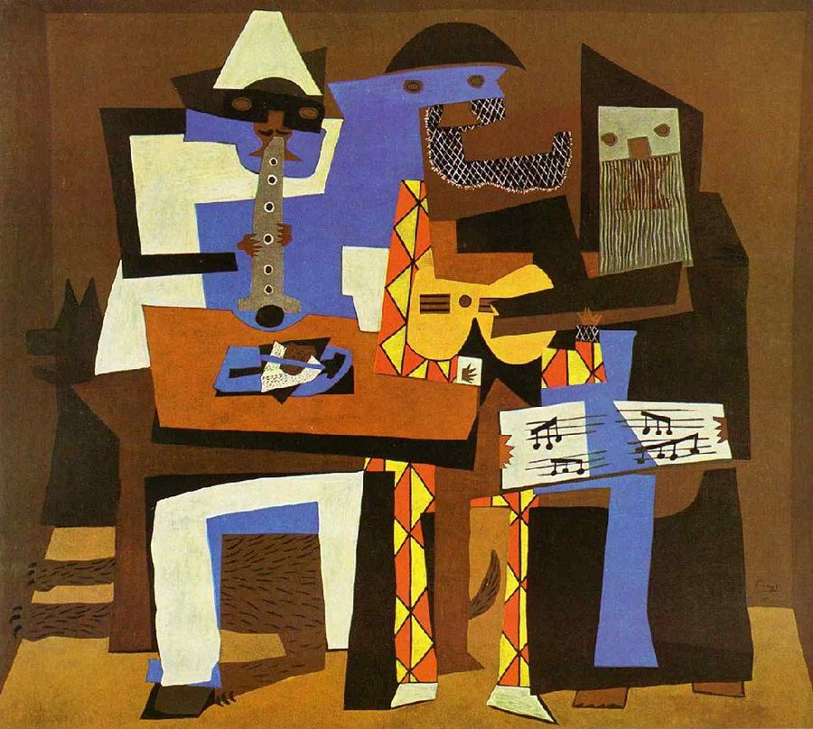

Slide 5
příchod kubismu nové vidění reality
styl obrazů určován tím, jak je svět vnímán v určitém historickém období
„ ...každá doba, každý člověk s sebou přináší v dané chvíli možnost nikoli vnímat svět jednou provždy daný, ale vytvářet systémy na základě určitého inventáře, ohraničeného skutky a obecnými znalostmi, pro víceméně širší (různě široké) společenství lidí. Každý prostor... je strukturou i přechodným inventářem forem a společenských vztahů".

Slide 6
Michael Baxandall
Koncept Period Eye
kniha Stíny a světlo
text - Umění, společnost s Bouguerův princip
Bougureův princip - než začneme mezi sebou srovnávat konkrétní obraz a společnost, je třeba jeden z pojmů modifikovat tak, aby byl souměřitelný s druhým

Slide 7
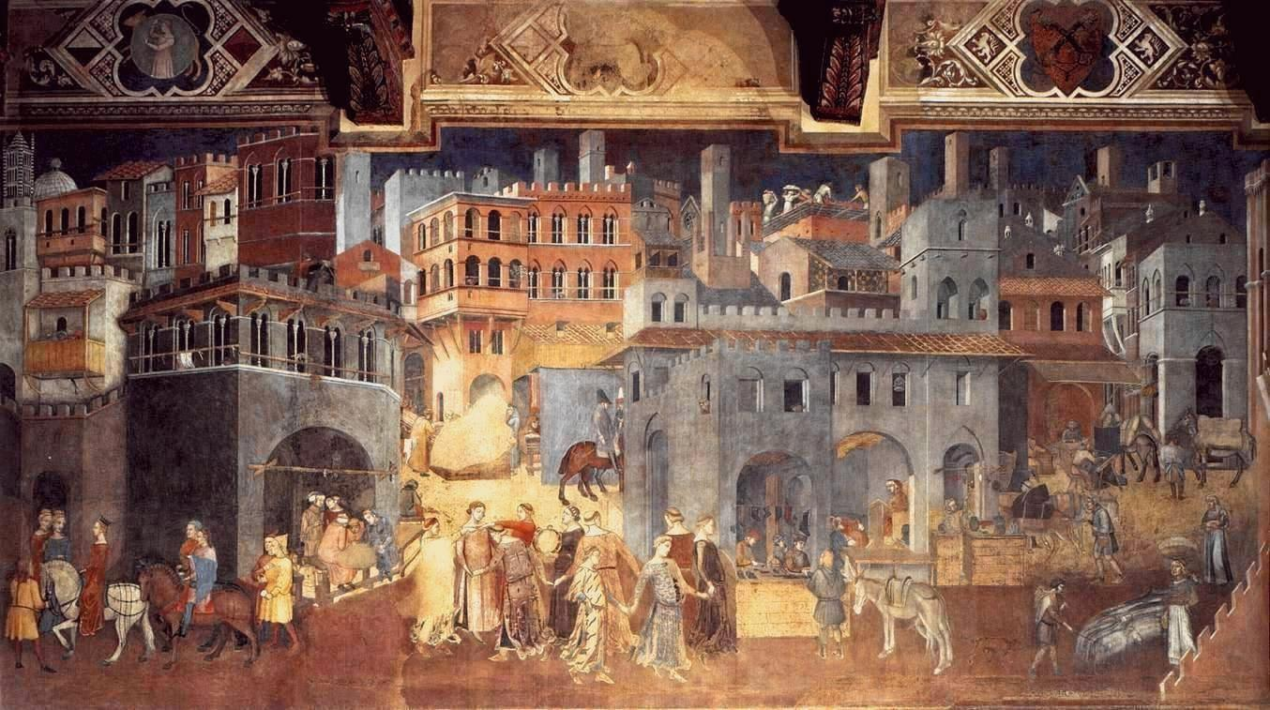
Ambrogio Lorenzetti - Důsledky dobré vlády (1348)

Slide 8
Arthur Danto
klíčový pojem jeho díla - Svět umění
poprvé zmínil v eseji Svět umění (Artworld) - 1961
kritika mimetické teorie umění
abstraktní umění, ready-made nebo pop-art - jejich hodnotu neurčuje míra nápodoby reálného světa

Slide 9
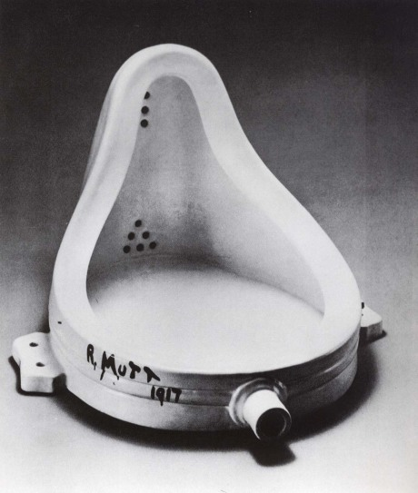
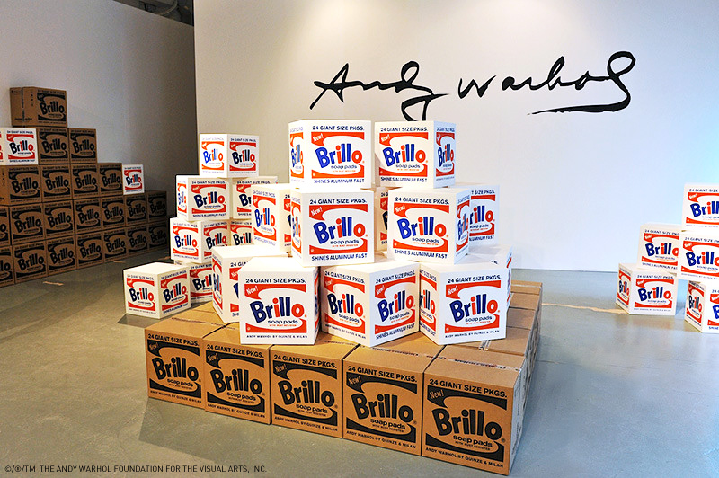
Proč jsou tato díla považována za esteticky hodnotná?

Slide 10
George Dickie
stať - Co je umění? Institucionální analýza
nejjednodušším indikátorem umění je prostor galerie
Dickie řeší otázku, zda můžeme považovat za umění obrazy šimpanzí samice Betsy z baltimorské zoo
http://commerce.wazeedigital.com/license/clip/587050_043.do

Slide 11
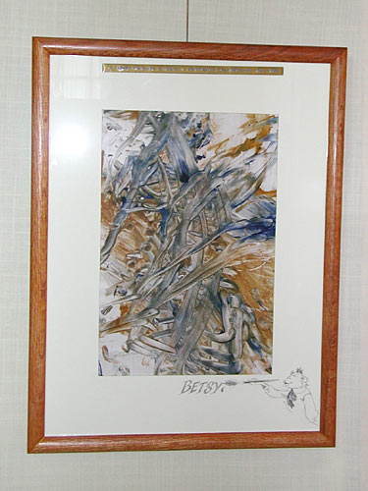

Slide 12
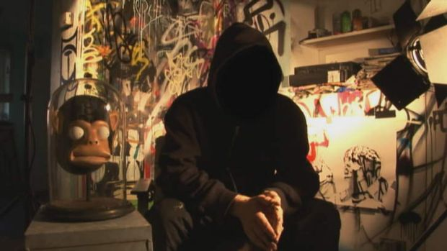
Banksy

Slide 13
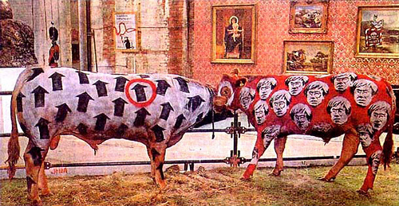
Turf War (1997)

Slide 14


Slide 15
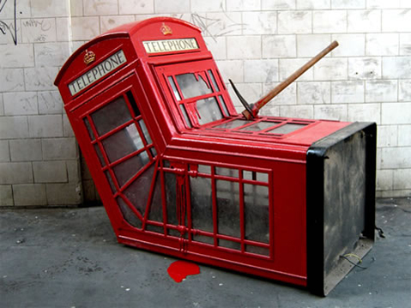

Slide 16
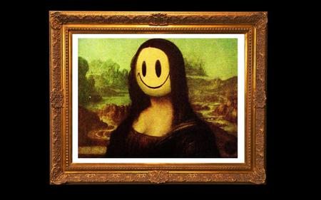

Slide 17
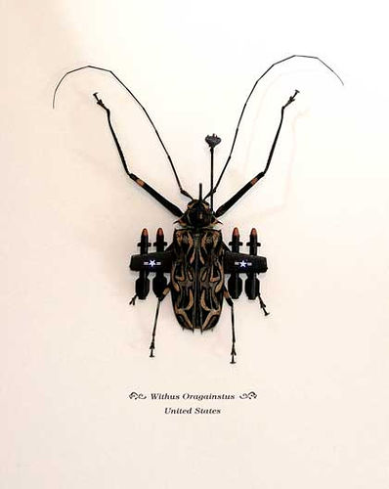

Slide 18
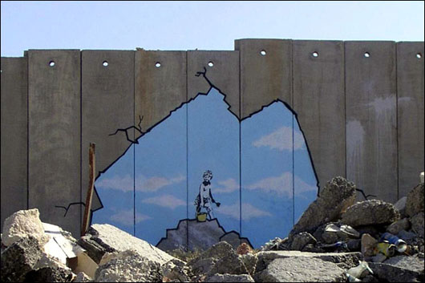

Slide 19
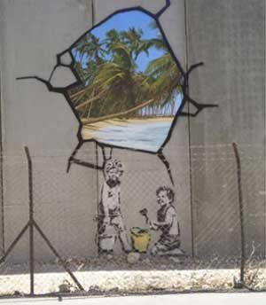

Slide 20
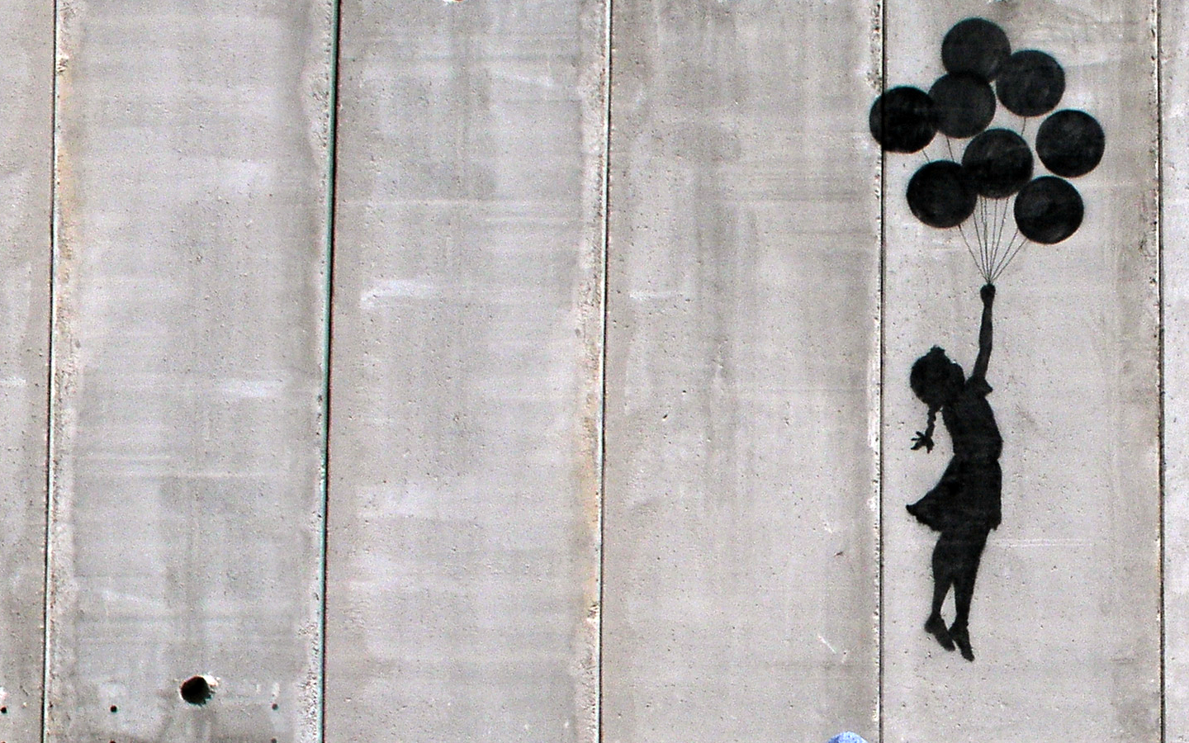

Slide 21
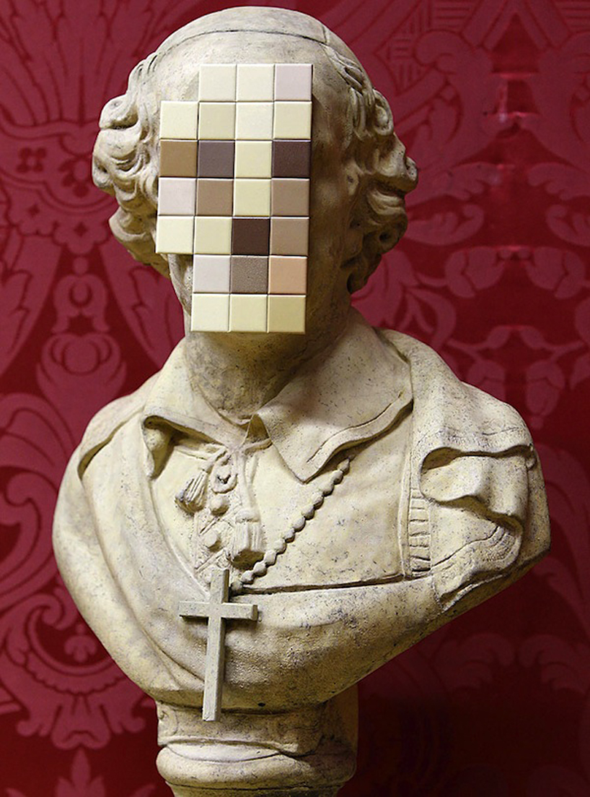
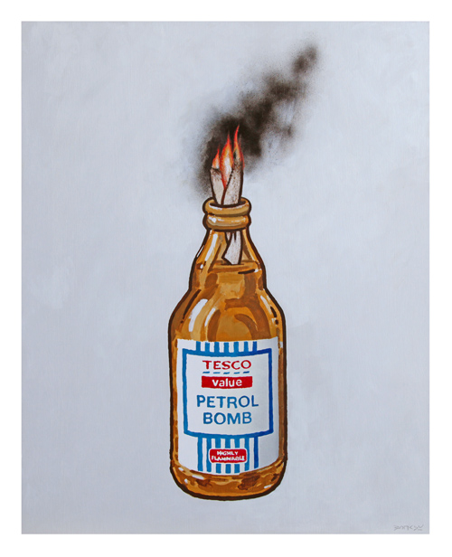

Slide 22
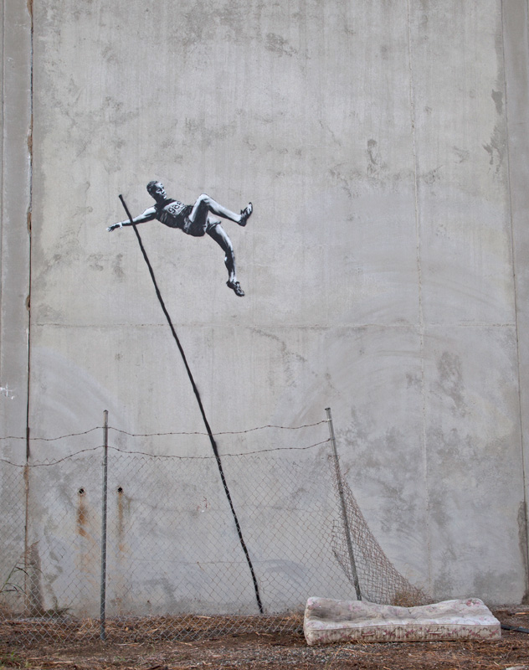

Slide 23
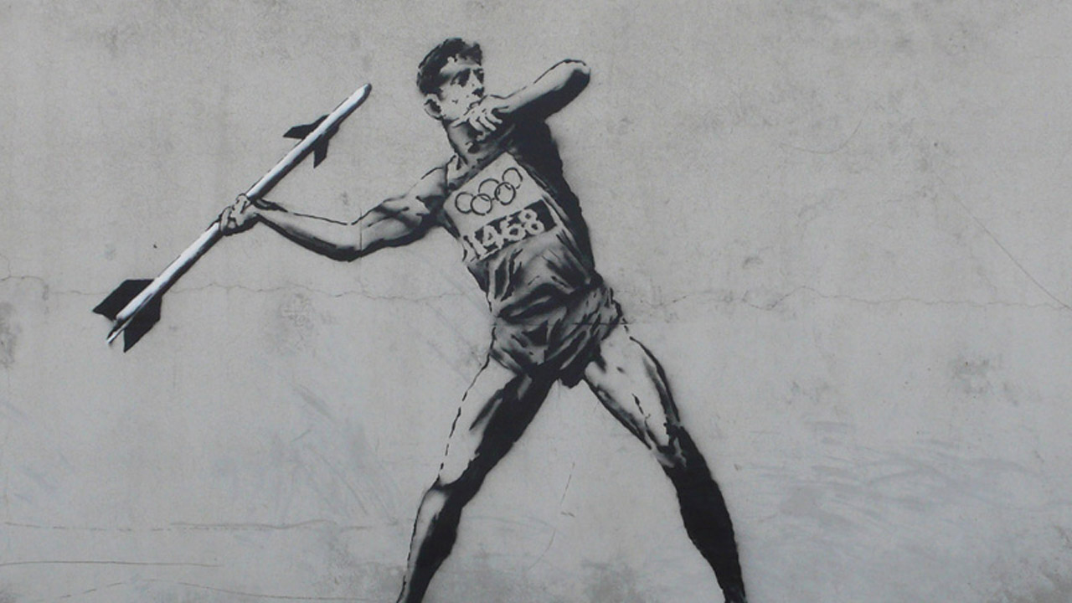

Slide 24
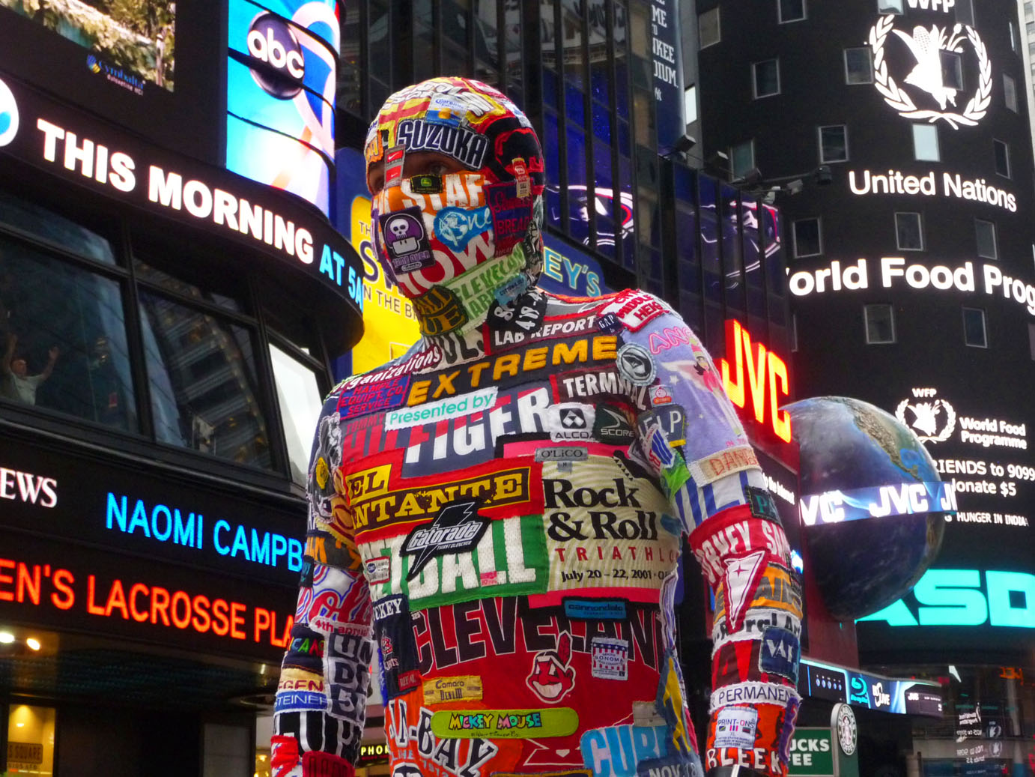
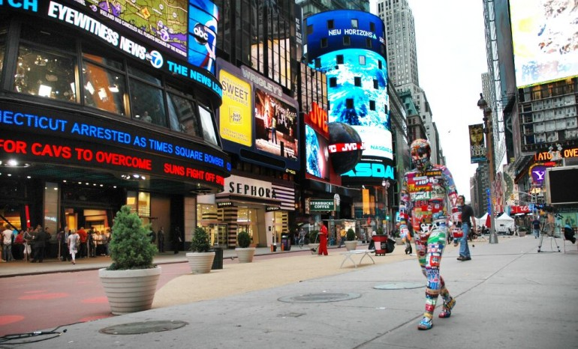
Úkol - analýza díla ve veřejném prostoru
Jiří Černický - Nikdo čitelný

Slide 25

Úkol - analýza díla ve veřejném prostoru
Banksy - Úvodní znělka k seriálu Simpsonovi
https://www.youtube.com/watch?v=DX1iplQQJTo

Slide 26
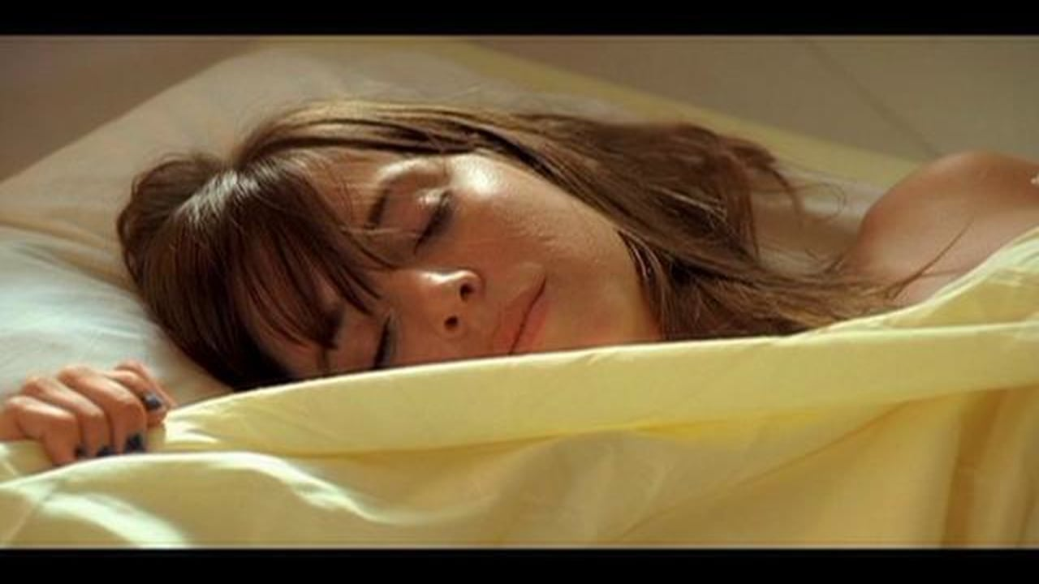
Úkol - analýza díla ve veřejném prostoru
Doug Aitken - Sleepwalkers
https://www.youtube.com/watch?v=UVRds0rTILM

